Slide 1
IRO
09. 01. 2020

Slide 2
Agenda:
Ohlédnutí za rokem 2019, finance, aktivity atd.
Plán na rok 2020 – portály, veletrhy, spolupráce
Ambasadoři
Erasmus ICM
Ostatní

Slide 3
Rok 2019
Rozpočet marketingu:
  Portály 1 200 000,-Kč
  Veletrhy 1 700 000,- Kč
  Cestovné 1 500 000,- Kč
  Propagační materiály 100 000,- Kč
  Celkem 4 500 000 Kč

Slide 4
Rok 2019
Rozpočet marketingu: Realita:
  Portály 1 200 000,-Kč 978 707,- Kč
  Veletrhy 1 700 000,- Kč 2 005 889,- Kč
  Cestovné 1 500 000,- Kč 1 814 384,- Kč
  Propagační materiály 100 000,- Kč 169 288,- Kč
  Ostatní 444 257,- Kč
  Celkem 4 500 000 Kč 5 412 525,- Kč

Slide 5
Zhodnocení 2019
Veletrhy:
  Fair set – celková spokojenost
  Propagační materiály – plánovaná obměna
  Organizátoři - nespokojenost s Houstonem, Indii a Bangkokem
  Zbytečně velká skupina – neekonomické
  ??
Ostatní akce
  Erasmus days?
  Imatrikulace

Slide 6
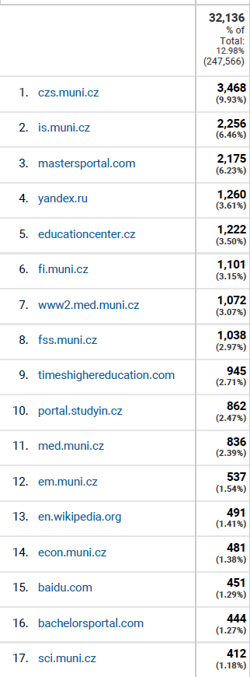
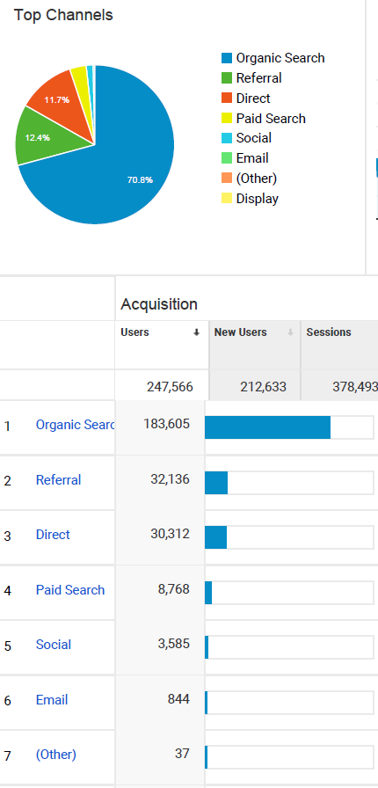
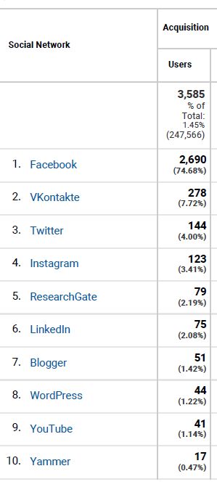
Statistiky 2019 – web (03-12)

Slide 7
Statistiky 2019 – sociální sítě
Facebook
- 10,8% míra zapojení (9% v 2018)
- 463 nových fans
Instagram
1 491 168 impresí (265 000 v 2018)
55 % míra zapojení
2354 nových fanoušků
Twitter
159 870 impresí (159 300 v 2018)
377 nových followers (316 v 2018)

Slide 8
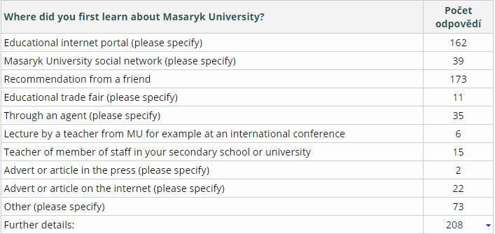
IS dotazník za přihláškou
Celkem 465 odpovědí

Slide 9
Klíčová slova – portál X veletrh
Portal |  |  | 163
Bachelorsportal |  |  | 10
Mastersportal |  |  | 17
Studyportals |  |  | 3
Studyin.cz |  |  | 5
Trade fair |  |  | 11
Gyanberry |  |  | 2
Edu expo fair |  |  | 1
Begin moscow |  |  | 1
Santiago |  |  | 1
Utrecht University |  |  | 1
Oslo |  |  | 1
Medical Doorway |  |  | 1
Ho Chi Minh City |  |  | 1

Slide 10
Studyportals
Celkem v prosinci spárováno 23 studentů
Za 2019 kampaň – 483 244 impresí, 23 623 views
2619 přístupů na web

Slide 11
Rok 2020
Rozpočet marketingu:
  CRP “Study in Brno“ – koordinuje VUT
    Jednotné vystupování
    Rozdělená účast na veletrzích
    Společné propagační materiály
    Společný web
  Účast na veletrzích organizovaných DZS
    Mise Japonsko-Korea
    Veletrh Ecuador – Columbia – Peru
    Kazachstán
    Bangkok
  StudyPortals?

Slide 12
Fantastičtí ambasadoři a jak je využít
Lukáš Colombo Wiesner a všichni přítomní

Slide 13
Co teď ambasadoři dělají?

Slide 14
Na co všechno bychom je mohli využít?

Slide 15
Jak to budeme dělat?

Slide 16
Další postup

Slide 17
Děkuji za vše!

Slide 18
Erasmus+ ICM
Výzva 2020
Adam Hykl

Slide 19
Partnerské země v projektu 2020
Komentáře, dotazy, poznámky?
Informace dodat do 12. 1. 2020 → následuje revize a doplnění
Země:
  CJV – Kuba, Kazachstán
  PrF – Gruzie, Ukrajina (YMNLU)
  PřF – Austrálie, Indie, Etiopie
  FF – Rusko, Kanada, Ukrajina
  FSS – Írán (?)
  CZS -
    Izrael, Irák (Kurdistán)
    Arménie, Bělorusko
    Albánie, Bosna a Hercegovina, Kosovo
    Trinidad a Tobago, Kongo, Kostarika, Dominikánská republika, El Salvador, Fidži

Slide 20
V případě problémů:
Nový ISOIS – ale dotazník by měl fungovat bez potíží
Vyplňovat informace do ICM Questionnaire, každá instituce zvlášť
V případě potíží poslat Wordovský soubor na hykl@czs.muni.cz
  Strukturovaně, musí být jasné rozdělení otázek
Následně:
  Revize dodaných podkladů a kalkulace mobilit
  Žádost o doplnění informací
  Existují-li nějaké dokumenty, které je možno přiložit jako přílohu projektové žádosti (MoU, smlouvy), můžete také dodat.
  Podání projektu CZS, informace fakultám
  Výsledky bývají obecně zveřejněny v létě

Slide 21
Možnost pozvání učitelů z Izraele
Jarní semestr 2020
1 – 2 týdny, 8 – 16 hod. výuk. aktivity)
Od začátku semestru do 30. 6. 2020
Akademická / neakademická mobilita
Informace na hykl@czs.muni.cz ideálně do 31. 1. 2020
Univerzity:
  Ben-Gurion University of the Negev
  Bezalel Academy of Arts and Design
  Gordon Academic College of Education
  Interdisciplinary Center Herzliya
  The Hebrew University of Jerusalem
  University of Haifa
  Western Galilee College

Slide 22
Ostatní

Slide 23
Ostatní:
Školení:
  S&S??
  Jak psát projekty??
EDUC
  Online kurzy
  Prioritní mobility
Nová mobilní aplikace
ISOIS pro SUO a VSTE

